Slide 1
KHỞI ĐỘNG
PHIẾU HỌC TẬP
1. Tên rừng mưa nhiệt đới lớn nhất thế giới:
2. Mức độ đa dạng sinh học ở rừng này như thế nào?
3. Số lượng loại ở rừng này chiếm bao nhiêu của Trái Đất?
4. Kể tên 1 số loài em nhìn thấy trong video:
5. Ước tính rừng này dự trữ bao nhiêu tấn CO₂? Nó có thể giúp kiểm soát hiện tượng nào?
6. Bao nhiêu % rừng bị mất trong 50 năm qua theo WWF?
7. Nguyên nhân chính của nạn phá rừng là gì?
Hoạt động cặp đôi
Xem video
Hoàn thành
Phiếu học tập
Thời gian
1’ sau khi kết thúc video

Slide 2

Tầm quan trọng của rừng mưa nhiệt đới Amazon

Slide 3
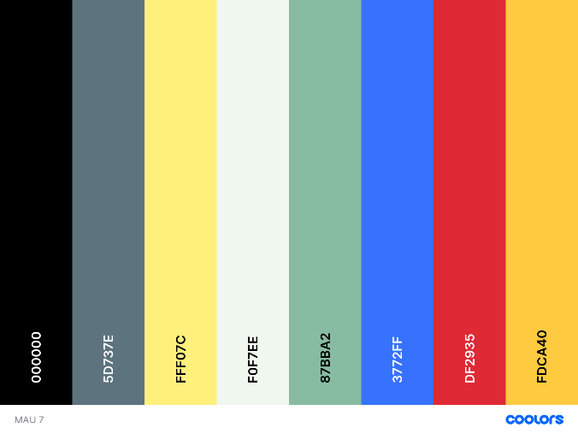
Tầm quan trọng của rừng mưa nhiệt đới Amazon
1. Tên rừng mưa nhiệt đới lớn nhất thế giới:
2. Mức độ đa dạng sinh học ở rừng này như thế nào?
3. Số lượng loại ở rừng này chiếm bao nhiêu của Trái Đất?
Kể tên 1 số loài em nhìn thấy trong video:
Ước tính rừng này dự trữ bao nhiêu tấn CO₂?
Nó có thể giúp kiểm soát hiện tượng nào?
6. Bao nhiêu % rừng bị mất trong 50 năm qua theo WWF?
7. Nguyên nhân chính của nạn phá rừng là gì?
Amazon
Không đâu sánh bằng
¼ (25%)
chim, bò sát, các cây to, dây leo,, ếch, …
90-140 tỷ tấn.
nóng lên toàn cầu
20%
Hoạt động kinh tế (lấy đất để trồng trọt, chăn nuôi, đường xá, thủy điện, khai thác khoáng sản…) và thiên tai (cháy rừng)
Notes:
Rừng mưa Amazon là rừng nhiệt đới ẩm ướt lớn nhất thế giới, chính vì thế nó có ảnh hưởng đến khí hậu toàn cầu. Bên cạnh đó, rừng có hệ sinh vật đa dạng không nơi nào trên thế giới có được, các loài cây và động vật lớn nhỏ đều sinh sống rất đông đúc ở đây, trong số đó có cả những loài mà các nhà khoa học vẫn chưa biết đến. Vậy rừng nhiệt đới có đặc điểm gì? Cần làm gì để bảo vệ rừng nhiệt đới? chúng ta qua bài 24.”

Slide 4


RỪNG NHIỆT ĐỚI
Tiết 42 - Bài 24
Năm học 2020-2021

Slide 5


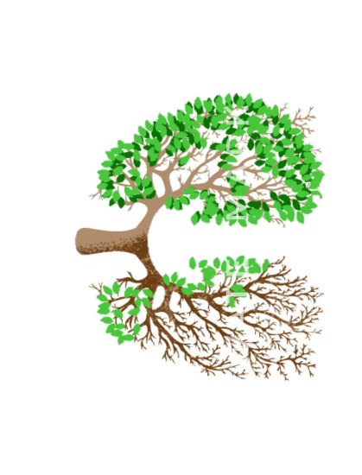
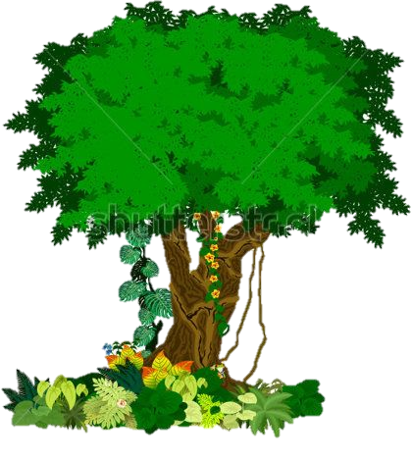
Nội dung
1. ĐẶC ĐIỂM RỪNG NHIỆT ĐỚI.
2. BẢO VỆ RỪNG NHIỆT ĐỚI.

Slide 6
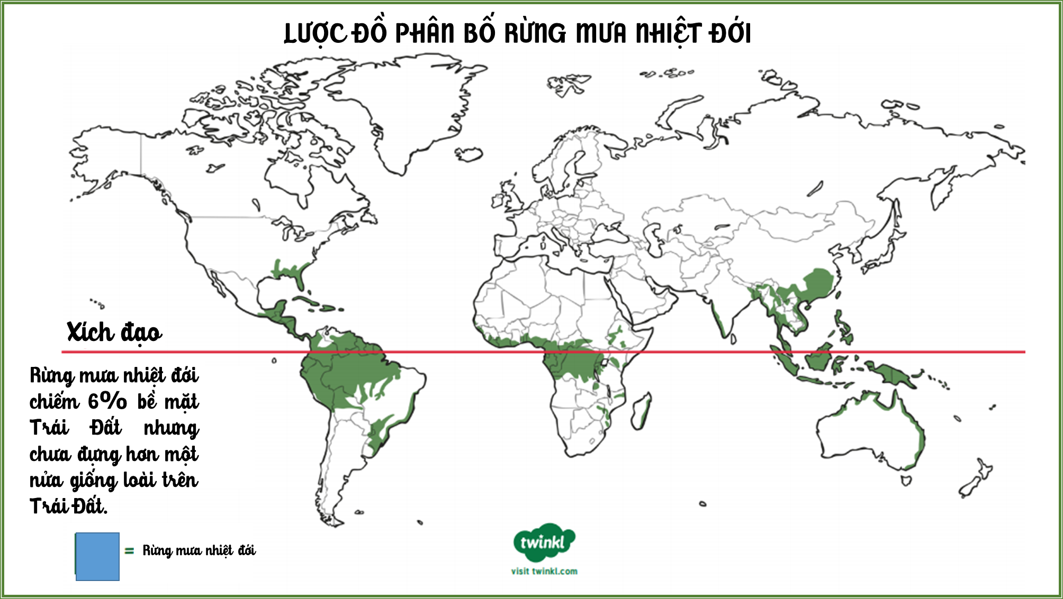
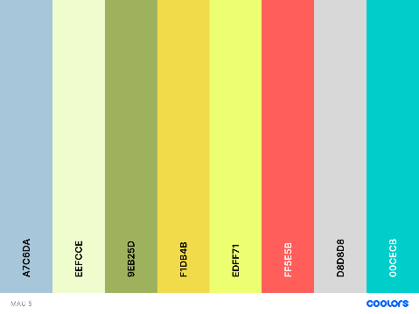
1. ĐẶC ĐIỂM RỪNG NHIỆT ĐỚI
Xác định vị trí của rừng mưa nhiệt đới.
lưu vực sông A-ma-dôn (Nam Mỹ),
lưu vực sông Công-gô (châu Phi)
một phần Đông Nam Á

Slide 7
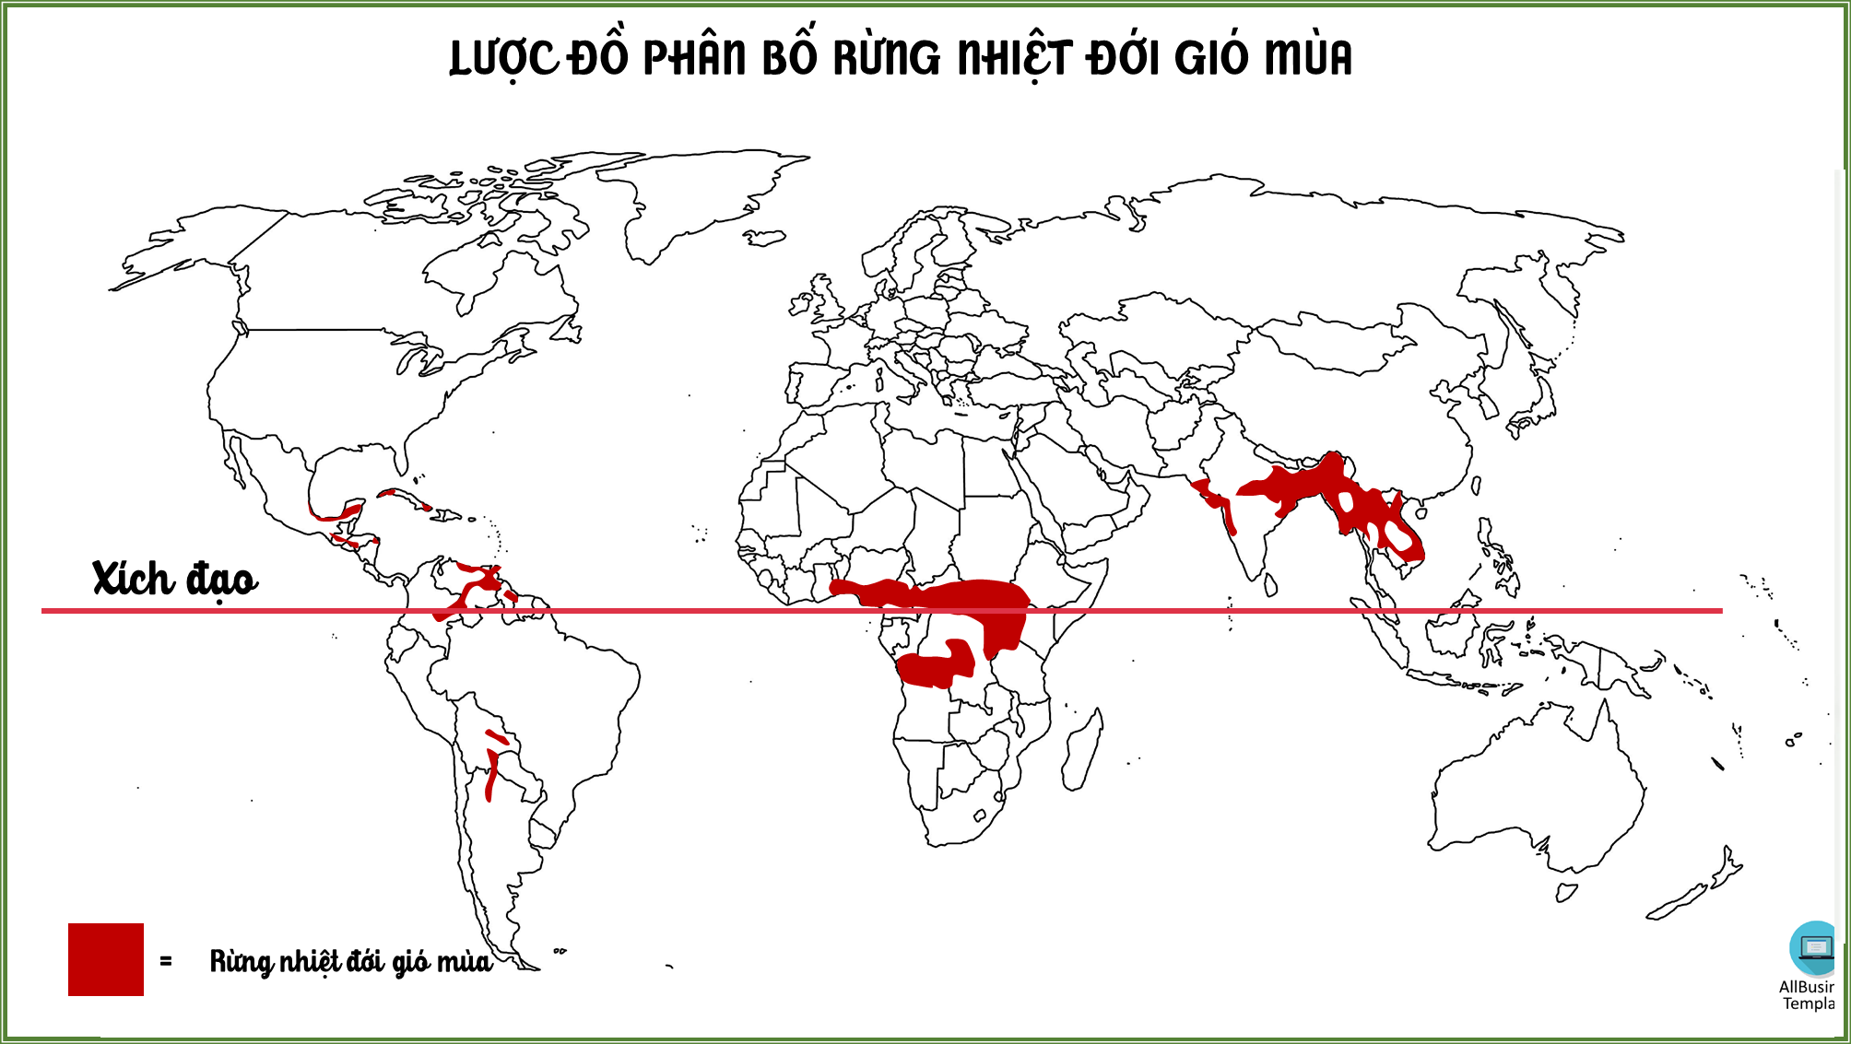
1. ĐẶC ĐIỂM RỪNG NHIỆT ĐỚI
Đông Nam Á, đông Ấn Độ
Xác định vị trí của rừng nhiệt đới gió mùa.
Châu Phi (giáp rừng mưa nhiệt đới

Slide 8




SO SÁNH: Rừng mưa nhiệt đới & rừng nhiệt đới gió mùa
Kết hợp
thông tin SGK
So sánh
2 kiểu rừng
Phong phú về giống loài
/ gồm nhiều tầng (>2-3 tầng)
✓Giống nhau:
Nhiệt độ > 21°C,
lượng mưa > 1 700 mm.
✓Khác nhau:
Nơi có một mùa mưa và một mùa khô rõ rệt
Nơi mưa nhiều quanh năm
Viết nhanh
ra giấy Note
2
phút
Ít tầng hơn, phần lớn cây trong rừng bị rụng lá về mùa khô, rừng thoáng và không ẩm ướt bằng rừng mưa nhiệt đới.

Slide 9

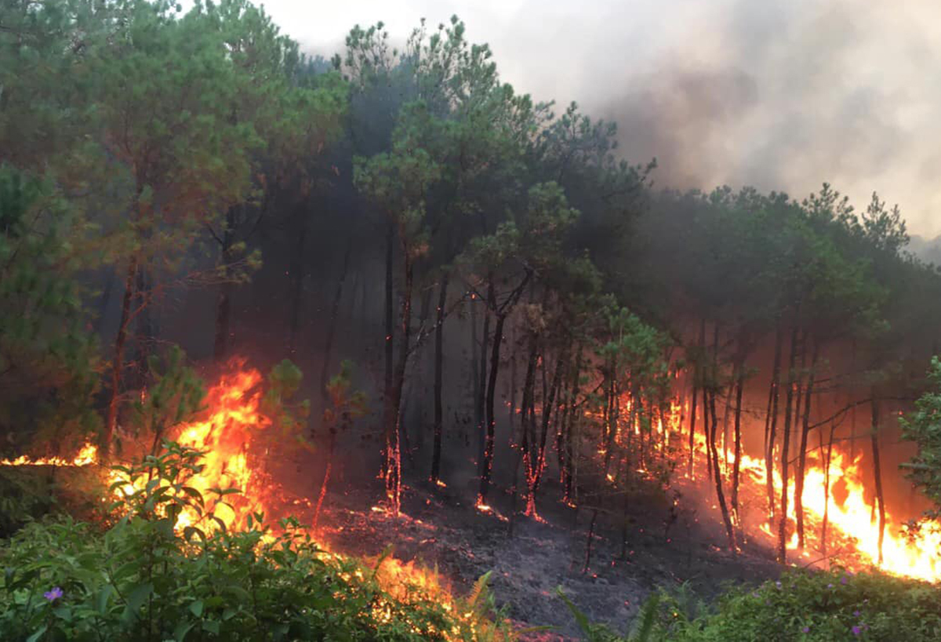
1. ĐẶC ĐIỂM RỪNG NHIỆT ĐỚI
Nếu có sét đánh, đốt rừng làm nương rẫy, tàn thuốc…rất dễ xảy ra cháy rừng
Ở Việt Nam diện tích rừng nhiệt đới gió mùa chiếm 34%
Vì chúng phân bố ở nơi có mùa khô rõ rệt và vào mùa nắng cao
Các loại cây để thích nghi, giảm thoát hơi nước nên rụng lá
Tại sao ở trong rừng nhiệt đới gió mùa dễ xảy ra cháy rừng?

Slide 10
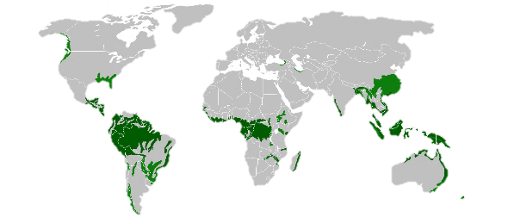

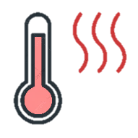
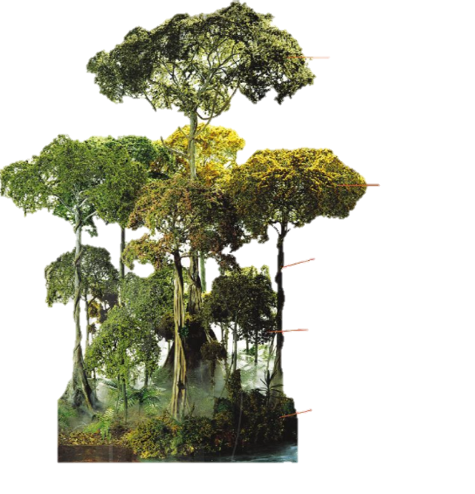
1. ĐẶC ĐIỂM RỪNG NHIỆT ĐỚI
Em ghi bài vào vở nhé!
Rừng nhiệt đới trải từ vùng Xích đạo đến hết vành đai nhiệt đới ở cả bán cầu Bắc và bán cầu Nam.
Khí hậu: nhiệt độ trung bình năm cao, lượng mưa lớn.
Rừng gồm nhiều tầng, sinh vật đa dạng và phong phú.
2 kiểu rừng chủ yếu: rừng mưa nhiệt đới và nhiệt đới gió mùa.

Slide 11
2. BẢO VỆ RỪNG NHIỆT ĐỚI
Bước 1
CỤM A
CỤM B
Bước 2
Nguyên nhân rừng nhiệt đới bị suy thoái
Giải pháp khắc phục rừng nhiệt đới bị suy thoái
10 Nhóm
2 cụm
Thảo luận theo chủ đề
2
phút
1
+
Win
2
1
…
Đánh số thứ tự thành viên
GV gọi số bất kì, chú ý có thể đổi số
Đọc 1 từ khóa/ 1 nhóm/ lượt
Nhóm cuối cùng sẽ chiến thắng
Nhóm chiến thắng được điểm cộng
Notes:
- Chuyển giao nhiệm vụ:
+ GV chia lớp thành 10 nhóm/ 2 cụm: tìm các từ khóa liên quan đến
Các nhóm chẵn: nguyên nhân
Các nhóm lẻ: giải pháp khắc phục
+ Các Hs trong nhóm đếm thứ tự từ 1 đến hết, nhớ mã số của mình.
- Thực hiện nhiệm vụ:
+ HS làm việc theo nhóm, ghi chú kết quả ra giấy.
+ GV quan sát, hỗ trợ các nhóm nếu có khó khăn
- Báo cáo, thảo luận:
+ GV gọi ngẫu nhiên các mã số đọc 1 từ khóa/ 1 nhóm cho tới khi hết từ khóa, Gv có thể đổi mã số giữa chừng để thu hút sự chú ý của HS, lưu ý nhóm sau không được đọc lại từ khóa của nhóm trước. Nhóm còn lại cuối cùng sẽ chiến thắng và được điểm cộng.
+ Gv viết nhanh các từ khóa lên bảng, sau khi HS trình bày hết thì khẳng định tính đúng/ sai của từ khóa, có thể diễn giải và mở rộng.

Slide 12
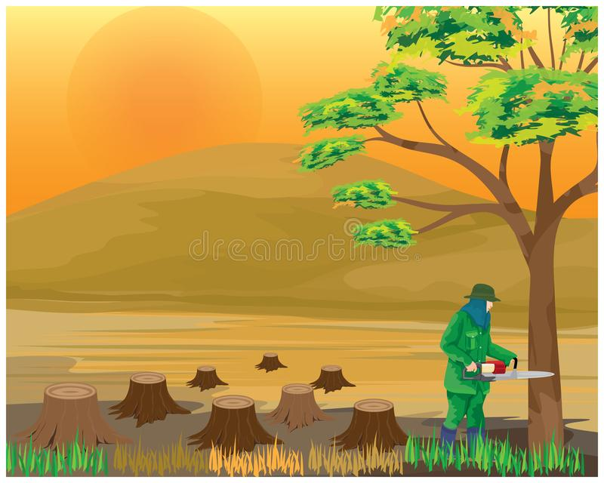




2. BẢO VỆ RỪNG NHIỆT ĐỚI
Nguyên nhân rừng nhiệt đới bị suy thoái
Khai thác
chưa hợp lí
Làm
nông nghiệp
Chăn nuôi
Nhà ở
Giao thông
Notes:
- Chuyển giao nhiệm vụ:
+ GV chia lớp thành 10 nhóm/ 2 cụm: tìm các từ khóa liên quan đến
Các nhóm chẵn: nguyên nhân
Các nhóm lẻ: giải pháp khắc phục
+ Các Hs trong nhóm đếm thứ tự từ 1 đến hết, nhớ mã số của mình.
- Thực hiện nhiệm vụ:
+ HS làm việc theo nhóm, ghi chú kết quả ra giấy.
+ GV quan sát, hỗ trợ các nhóm nếu có khó khăn
- Báo cáo, thảo luận:
+ GV gọi ngẫu nhiên các mã số đọc 1 từ khóa/ 1 nhóm cho tới khi hết từ khóa, Gv có thể đổi mã số giữa chừng để thu hút sự chú ý của HS, lưu ý nhóm sau không được đọc lại từ khóa của nhóm trước. Nhóm còn lại cuối cùng sẽ chiến thắng và được điểm cộng.
+ Gv viết nhanh các từ khóa lên bảng, sau khi HS trình bày hết thì khẳng định tính đúng/ sai của từ khóa, có thể diễn giải và mở rộng.

Slide 13

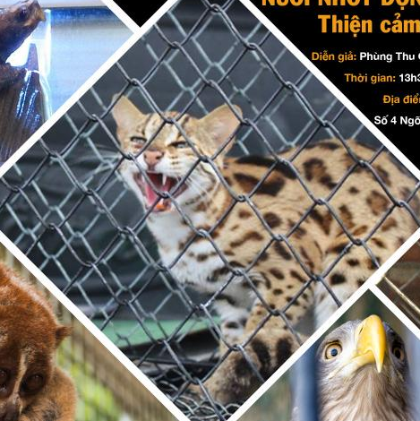




2. BẢO VỆ RỪNG NHIỆT ĐỚI
Hãy cứu lấy rừng nhiệt đới
Không buôn bán
Sử dụng
Không nuôi
Động vật
Hoang dã
Dùng giấy
tái chế
Mua sản phẩm
có tem
“FSC - certified”
Tuyên truyền về
vai trò
bảo vệ
Notes:
- Chuyển giao nhiệm vụ:
+ GV chia lớp thành 10 nhóm/ 2 cụm: tìm các từ khóa liên quan đến
Các nhóm chẵn: nguyên nhân
Các nhóm lẻ: giải pháp khắc phục
+ Các Hs trong nhóm đếm thứ tự từ 1 đến hết, nhớ mã số của mình.
- Thực hiện nhiệm vụ:
+ HS làm việc theo nhóm, ghi chú kết quả ra giấy.
+ GV quan sát, hỗ trợ các nhóm nếu có khó khăn
- Báo cáo, thảo luận:
+ GV gọi ngẫu nhiên các mã số đọc 1 từ khóa/ 1 nhóm cho tới khi hết từ khóa, Gv có thể đổi mã số giữa chừng để thu hút sự chú ý của HS, lưu ý nhóm sau không được đọc lại từ khóa của nhóm trước. Nhóm còn lại cuối cùng sẽ chiến thắng và được điểm cộng.
+ Gv viết nhanh các từ khóa lên bảng, sau khi HS trình bày hết thì khẳng định tính đúng/ sai của từ khóa, có thể diễn giải và mở rộng.

Slide 14



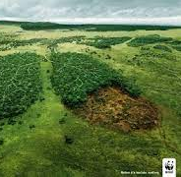
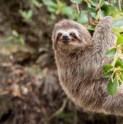
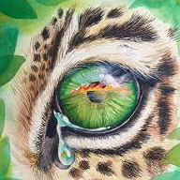
2. BẢO VỆ RỪNG NHIỆT ĐỚI
Rừng nhiệt đới có ý nghĩa vô cùng quan trọng với tự nhiên và loài người

Slide 15
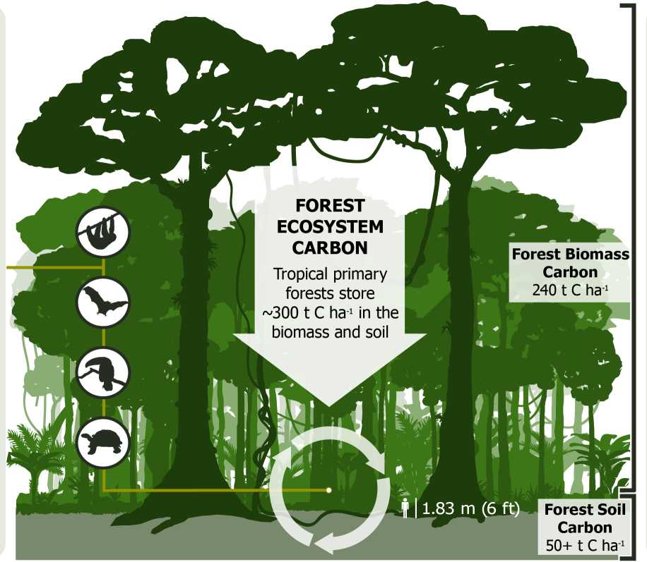
EM CÓ BIẾT!
Đây là “anh cả”, rất cao to: là nơi cư trú của các sinh vật khác, hấp thụ rất nhiều Cacbon, nhưng bị khai thác mạnh để lấy gỗ
Đa dạng sinh học rất cao:
½ loài thực vật
40-70% là giống bản địa
Là kho thuốc lớn nhất
Nếu 1 người cao 1,83 m mà đi trong rừng nhiệt đới thì chỉ nhỏ bé thế này thôi

Slide 16



2. BẢO VỆ RỪNG NHIỆT ĐỚI
Tiết kiệm
Nội dung
cần nhớ
Dùng sản phẩm
Cần hành động
Hiệu quả
S
Khu bảo tồn
Thành lập
Vườn quốc gia
Hiện nay
Suy giảm
nghiêm trọng
Khai thác hợp lí
Khai thác
Tự nhiên
Vai trò
Quan trọng
Con người
Em ghi bài vào vở nhé!

Slide 17



LUYỆN TẬP
Động não suy nghĩ
1/ Hãy giải thích vì sao rừng nhiệt đới có nhiều tầng.
2/ Ở Việt Nam kiểu rừng nhiệt đới nào chiếm ưu thế? Tại sao?
Xung phong trả lời
Trả lời đúng được tích điểm

Slide 18
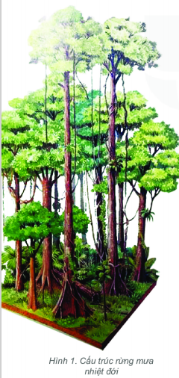
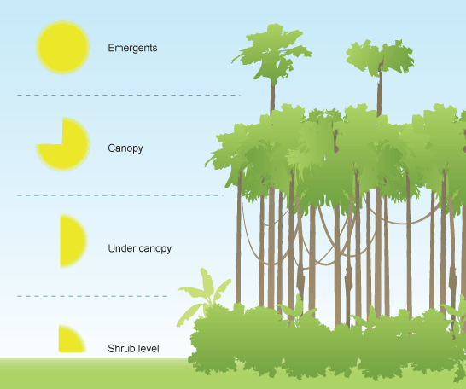


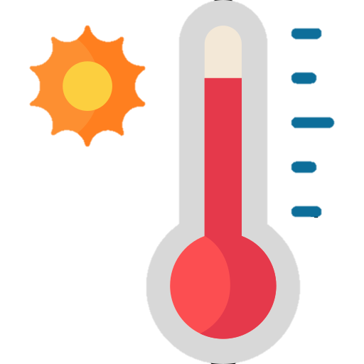

RỪNG NHIỆT ĐỚI CÓ NHIỀU TẦNG
Mỗi tầng cần một lượng ánh sang mặt trời khác nhau
Tầng dưới là cây bụi, tầm gửi, phong lan, dây leo,...
Các tầng cao hơn là các cây thân gỗ
Nhiệt độ cao
Độ ẩm lớn
Mưa nhiều
Thực vật phát triển

Slide 19


VẬN DỤNG
Chọn 1 trong 2 nhiệm vụ
Nhiệm vụ 1
Viết một bài tuyên truyền về bảo vệ rừng nhiệt đới.
Nhiệm vụ 2
Viết 1 đoạn giới thiệu về rừng quốc gia hoặc khu dự trữ sinh quyển cho 1 người bạn của em ở nước ngoài và mời họ đến tham quan.
TIÊU CHÍ ĐÁNH GIÁ
1/ Đúng chủ đề (1 điểm)
2/ Câu văn đúng chính tả, ngữ nghĩa (1đ)
3/ Mô tả đúng điều kiện của khu rừng gồm:
- Nhiệt độ (1đ)
- Lượng mưa (1đ)
- Các loài sinh vật (4đ)
- Phân bố (1đ)
4/ Trình bày đẹp (1đ)
Lưu ý: copy nguyên văn: 0đ
Gợi ý các nội dung:
tầm quan trọng của rừng nhiệt đới
sự suy giảm của rừng nhiệt đới
các biện pháp để bảo vệ rừng nhiệt đới
…

Slide 20
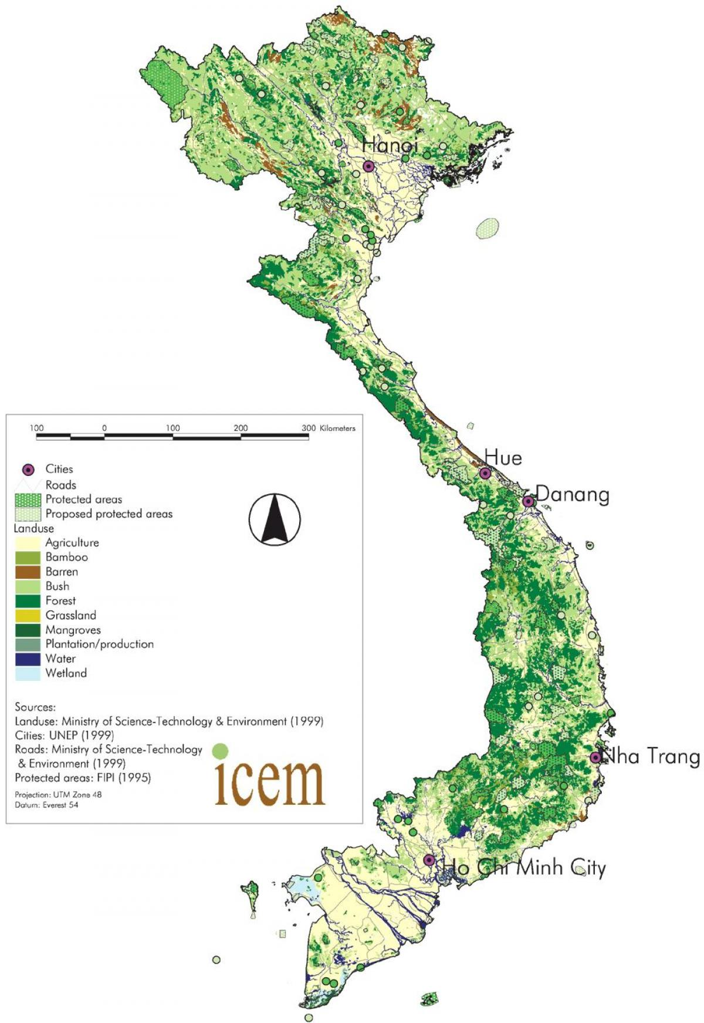
RỪNG Ở VIỆT NAM
Ở nước ta, kiểu rừng nhiệt đới gió mùa chiếm ưu thế.
Tuỳ thuộc vào lượng mưa và sự phân bố mưa sẽ có đặc điểm khác nhau.
Ở vùng mưa nhiều, rừng có khá nhiều tầng, trong rừng có một số cây rụng lá vào mùa khô.
Ở nơi ít mưa có đồng cỏ nhiệt đới.
Ở vùng ven biển có rừng ngập mặn.

Slide 21
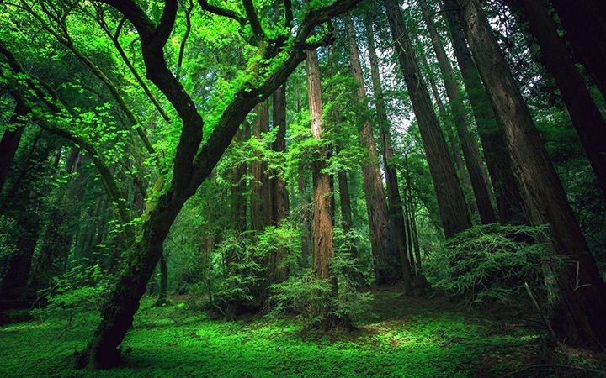
Thanks
Vườn Quốc Gia Cúc Phương

